Slide 1
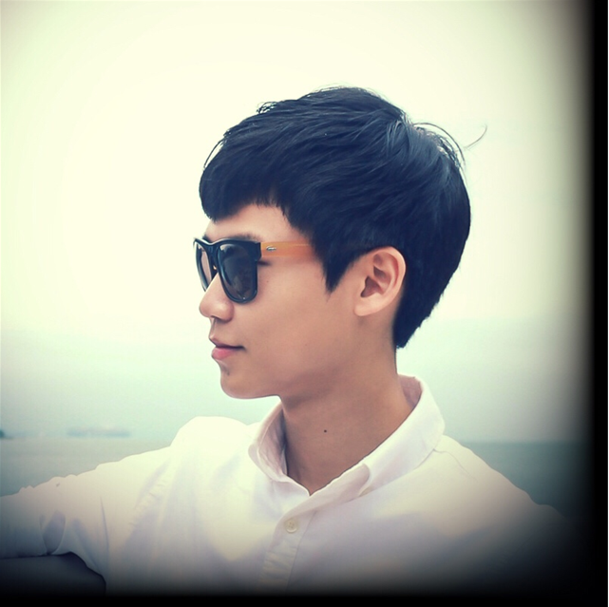
카카오톡 모양 어떻게 따라해요?
오후 5:19
박원영
두둥! 카카오톡 말풍선 따라하기
오후 5:20

